Slide 1
▶ YouTube トレンド ランキング
2026年07月03日 · 急上昇 TOP 10 発表

Slide 2
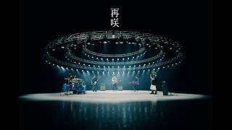
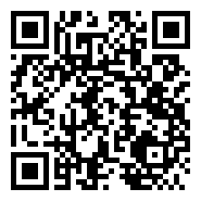
#10
SUPER EIGHT - 再咲 [Official Music Video]
📺 Storm Labels Official
👁 44,010 👍 0 💬 1,318
⏱ 3:54 · 📅 公開9時間前
https://www.youtube.com/watch?v=RH7x7R5nizU
💡 公開9時間で急上昇入り！ 急上昇中の新興コンテンツ コメント1000件超と議論が活発

Slide 3

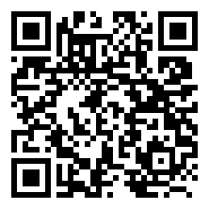
#9
1人で新作リズム天国を先行プレイして俺より壊れてる奴いんの？
📺 キヨ。
👁 1,418,262 👍 43,203 💬 4,121 📈+59.1%
⏱ 1:40:35 · 📅 公開35時間前
https://www.youtube.com/watch?v=1Q-bdbhqAqI
💡 公開1日で急上昇 100万再生超の大ヒット 前日比+59.1%と急拡散中

Slide 4

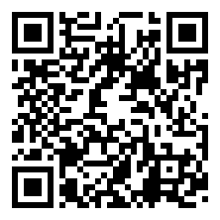
#8
いま、大いなる力が目覚める――🕷『スパイダーマン：ブランド・ニュー・デイ』＜60秒予告＞7月31日（金）日米同時公開！
📺 ソニー・ピクチャーズ 映画
👁 77,519 👍 2,111 💬 91
⏱ 1:01 · 📅 公開10時間前
https://www.youtube.com/watch?v=659YxWs0AjQ
💡 公開10時間で急上昇入り！ 急上昇中の新興コンテンツ いいね率2.7%と好評価

Slide 5

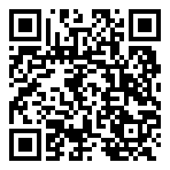
#7
Kvi Baba - BPM feat. KREVA / THE FIRST TAKE
📺 THE FIRST TAKE
👁 739,999 👍 23,176 💬 1,014 📈+106.4%
⏱ 3:26 · 📅 公開31時間前
https://www.youtube.com/watch?v=-WIyGsIMIr0
💡 公開1日で急上昇 50万再生の注目コンテンツ 前日比+106.4%と急拡散中

Slide 6

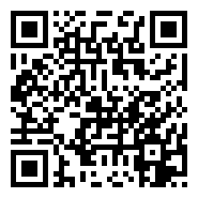
#6
モンストニュース[7/2]激・獣神祭に新限定キャラクター「アルカ」が登場！「サッカー日本代表」との期間限定イベント開催！新黎絶やアップデート情報などモンストの最新情報をお届けします！【モンスト公式】
📺 モンスト（モンスターストライク）公式
👁 315,112 👍 3,917 💬 263
⏱ 39:01 · 📅 公開13時間前
https://www.youtube.com/watch?v=VexlWE-N5bU
💡 公開13時間で急上昇入り！ 10万再生突破の話題作

Slide 7

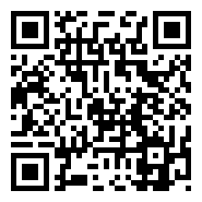
#5
【予告2】劇場版『TOKYO MER～走る緊急救命室～CAPITAL CRISIS』《8月21日(金)公開》
📺 東宝MOVIEチャンネル
👁 435,462 👍 5,586 💬 351 📈+349.9%
⏱ 1:31 · 📅 公開22時間前
https://www.youtube.com/watch?v=yqViwp_5M4w
💡 公開22時間で急上昇入り！ 10万再生突破の話題作 前日比+349.9%の爆発的な伸び

Slide 8

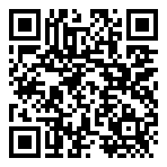
#4
BE:FIRST / Missing -Behind The Scenes-
📺 BE:FIRST Official
👁 183,805 👍 23,447 💬 843
⏱ 1:36 · 📅 公開9時間前
https://www.youtube.com/watch?v=a1b50_ht97c
💡 公開9時間で急上昇入り！ 10万再生突破の話題作 いいね率12.8%と視聴者の支持が非常に高い

Slide 9

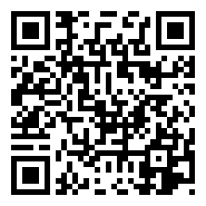
#3
【4人】「全員一致ゲーム＆全員不一致ゲーム」で連続目指したら地獄でした
📺 レトルト
👁 343,570 👍 12,437 💬 854
⏱ 52:53 · 📅 公開13時間前
https://www.youtube.com/watch?v=ou4lp_3te9U
💡 公開13時間で急上昇入り！ 10万再生突破の話題作 いいね率3.6%と好評価

Slide 10

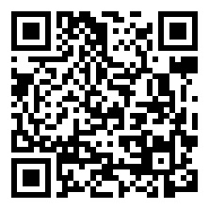
#2
『劇場版 薬屋のひとりごと 亡妃の秘宝』予告｜2026年12月11日（金）公開
📺 TOHO animation チャンネル
👁 121,521 👍 11,257 💬 371
⏱ 0:52 · 📅 公開0時間前
https://www.youtube.com/watch?v=HP5wg0kTh54
💡 公開0時間で急上昇入り！ 10万再生突破の話題作 いいね率9.3%と視聴者の支持が非常に高い

Slide 11

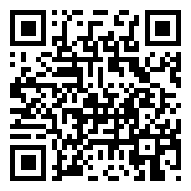
🏆 NO. 1 🏆
EBiDAN(恵比寿学園男子部) 「Yes! 東京」 MUSIC VIDEO
👁 1,306,599 👍 57,003 💬 5,803 ⏱ 5:30 📅 公開11時間前
💡 公開11時間で急上昇入り！ 100万再生超の大ヒット いいね率4.4%と好評価
https://www.youtube.com/watch?v=KsHKaP50FBE

Slide 12







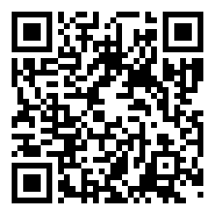


🎬 エンタメ 人気動画 TOP 5
#1
いや勝つんかいw #おもしろ #エンタメ #ネタ #バズれ #shorts
📺 やっさん2 👁 19,154,564 👍 157,962 ⏱ 0:10 📅 2025-08-09
https://www.youtube.com/watch?v=fBQOV3jiST0
#2
🔴LIVE: 24 HOURS+ Bluey Episodes in HD! ✨ 💙…
📺 Bluey - Official Channel 👁 19,062,538 👍 48,367 ⏱ 不明 📅 2026-04-02
https://www.youtube.com/watch?v=RHUauMcYlX0
#3
[🔴LIVE] 깔깔티비 💫1박2일💫 화질UP 🔥24시간 무한 스트리밍🔥 ㅣ…
📺 KBS Entertain: 깔깔티비 👁 18,070,284 👍 10,449 ⏱ 不明 📅 2025-04-07
https://www.youtube.com/watch?v=P8QordVAUyU
#4
El Chavo del 8 EN VIVO 24/7 🔴 Maratón de t…
📺 El Chavo del 8 👁 15,418,758 👍 53,988 ⏱ 不明 📅 2025-12-25
https://www.youtube.com/watch?v=fy_fYd3ZwPE
#5
無反応挑戦 w#おもしろ＃おもしろ動画＃エンタメ#お笑い#バラエティ#テレビ#バズれ…
📺 ネタ秒 👁 14,609,811 👍 41,730 ⏱ 0:17 📅 2025-09-26
https://www.youtube.com/watch?v=9nXbYZL8V9E

Slide 13






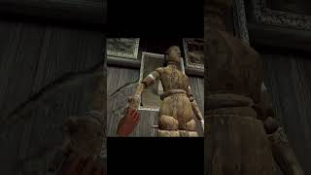
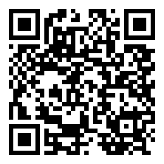
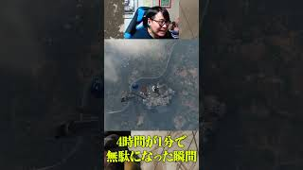
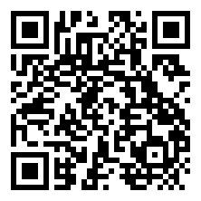
🎮 ゲーム 人気動画 TOP 5
#1
見たことの無い落ち方をする配信者#葉 #ゲーム実況 #切り抜き #onlyup
📺 葉ちゅべ 👁 21,051,217 👍 379,823 ⏱ 0:38 📅 2023-07-07
https://www.youtube.com/watch?v=0cjKg-Z3xak
#2
感動のダブルスイカ‼️ #スイカゲーム #ゲーム実況 #サワヤンゲームズ
📺 にこみチャンネル 👁 20,452,033 👍 362,304 ⏱ 0:59 📅 2023-12-22
https://www.youtube.com/watch?v=mhCy0IgobIw
#3
全部ひっかかる人【しょぼんのアクション3D】 #ゲーム実況
📺 タン 👁 19,807,244 👍 389,604 ⏱ 1:00 📅 2023-09-28
https://www.youtube.com/watch?v=XGbduoPa_-0
#4
ホラーゲームを全力で楽しむ男
📺 キシタク店長-DVR- 👁 17,279,339 👍 540,905 ⏱ 1:00 📅 2022-10-19
https://www.youtube.com/watch?v=ytBtKVEAmGQ
#5
崩れる時は一瞬
📺 ひろちんくん 👁 16,778,587 👍 292,641 ⏱ 0:58 📅 2023-06-11
https://www.youtube.com/watch?v=CJ1A1aYvTe4

Slide 14

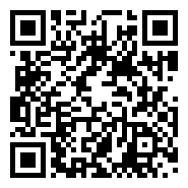

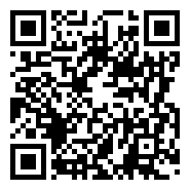



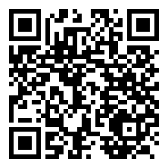

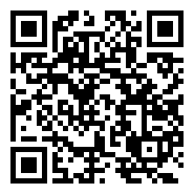
✨ アニメ 人気動画 TOP 5
#1
TVアニメ「ダンベル何キロ持てる？」OPテーマ Muscle Video
📺 KADOKAWAanime 👁 282,793,943 👍 791,728 ⏱ 1:44 📅 2019-07-11
https://www.youtube.com/watch?v=2pECnr5MNuU
#2
映画「アンパンマンが生まれた日」【アンパンマンアニメ公式】
📺 それいけ!アンパンマン【アニメ公式】 👁 149,135,463 👍 0 ⏱ 11:16 📅 2021-02-18
https://www.youtube.com/watch?v=PkDfrVdCwCs
#3
TVアニメ『呪術廻戦』第2期「懐玉・玉折」ノンクレジットOPムービー／OPテーマ：キ…
📺 TOHO animation チャンネル 👁 145,078,751 👍 0 ⏱ 1:31 📅 2023-07-07
https://www.youtube.com/watch?v=gcgKUcJKxIs
#4
【♪うたアニメ】やさいのうた〈うた：いっちー＆なる〉
📺 ボンボンアカデミー 👁 87,496,803 👍 38,138 ⏱ 1:36 📅 2021-11-27
https://www.youtube.com/watch?v=4cpyl0ffMJc
#5
TVアニメ『呪術廻戦』ノンクレジットOPムービー／OPテーマ：Eve「廻廻奇譚」
📺 TOHO animation チャンネル 👁 75,634,397 👍 0 ⏱ 1:31 📅 2020-10-03
https://www.youtube.com/watch?v=v8bZVdTgXoY

Slide 15



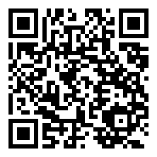





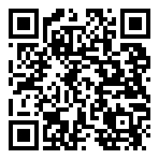
🍿 映画 人気動画 TOP 5
#1
歌舞伎町タワーの日本一高い映画館「109シネマズプレミアム新宿」を正直レビュー！
📺 正直レビュー 🍰🍛 👁 6,821,747 👍 119,620 ⏱ 1:00 📅 2025-03-15
https://www.youtube.com/watch?v=2a1YM7MCXng
#2
【残酷】衝撃の妊娠・出産アニメ3選 #shorts #アニメ #紹介 #感想 #an…
📺 ゆっくりアニメ 👁 6,321,081 👍 93,499 ⏱ 0:47 📅 2025-03-01
https://www.youtube.com/watch?v=O2MzSLqlLIs
#3
シンクロ率100％だった映画『Michael』の裏側
📺 フィルムチェーン 👁 5,621,822 👍 88,950 ⏱ 0:56 📅 2026-05-18
https://www.youtube.com/watch?v=lyZZdUUM_GM
#4
市川團十郎が語る映画「国宝」の率直な感想と歌舞伎への想い
📺 KABUKU. / 市川團十郎。 👁 3,685,960 👍 46,533 ⏱ 17:48 📅 2025-07-12
https://www.youtube.com/watch?v=OhHzzl4Z6qU
#5
名作映画を見た感想を嘘ついてる奴は誰だ！映画人狼バトル開始！
📺 東海オンエア 👁 3,429,660 👍 30,211 ⏱ 34:45 📅 2024-09-26
https://www.youtube.com/watch?v=KWYewgdSAOI

